Slide 2
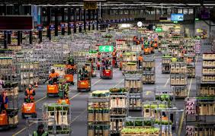
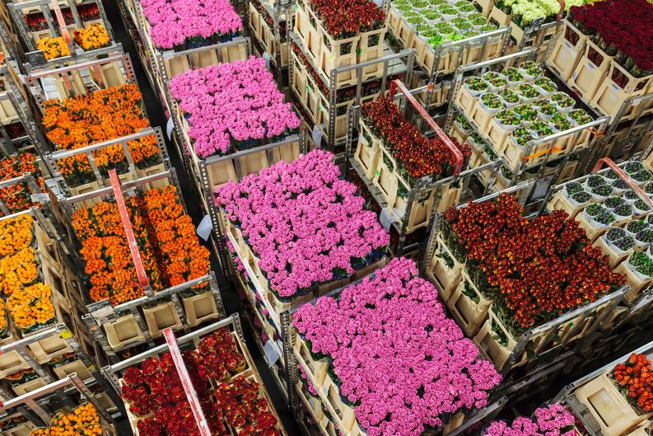
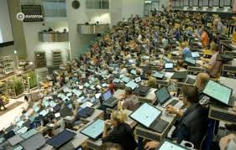
Plantenteelt vakdag
B. Boer

Slide 3
Terugblik:
Wat is je bij gebleven van vorige week?
Waar liep je tegenaan?

Slide 4
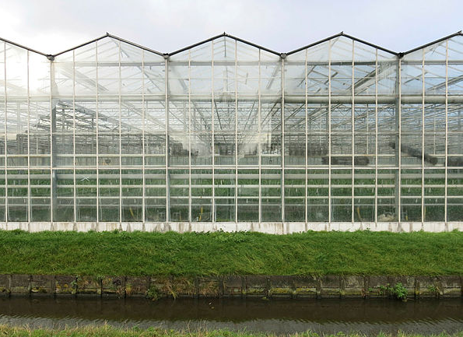
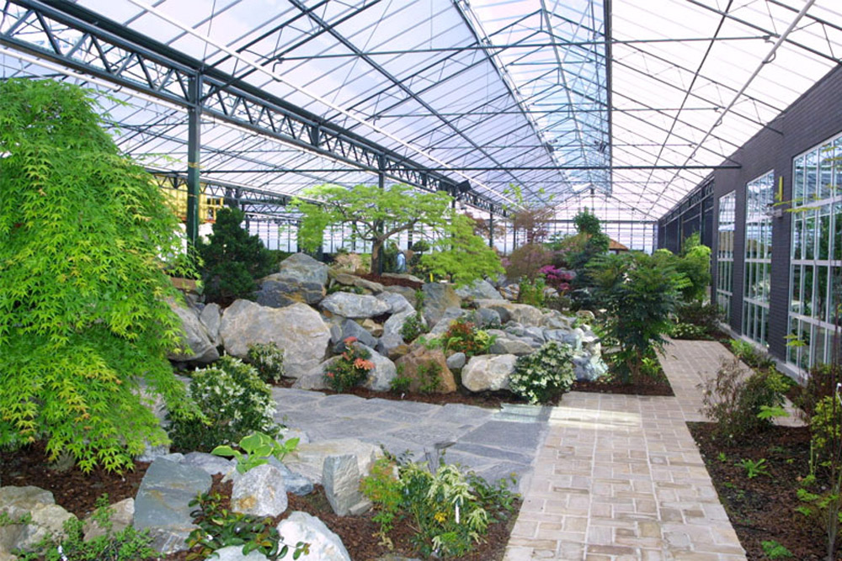
Periode 7
Les3
Terugblik les 2

Slide 5
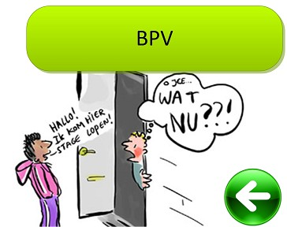
Periode 7
Les 3
BPV opdracht:

Slide 6
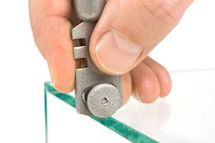
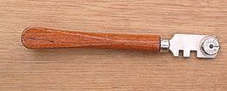
Periode 7
Les 3
Praktijk glassnijden
https://www.lunzen.nl/zelf-glas-snijden/

Slide 7
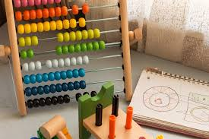
Periode 7
Les 3
Beheer en calamiteiten
Exploitatiekosten: zijn de kosten die je hebt als gebruiker van een gebouw. Denk daarbij aan energiekosten, onderhoudskosten, schoonmaakkosten, belastingen, verzekeringen en vaste kosten (ook wel afschrijving genoemd).
1 Vaste kosten 2 Energiekosten 3 Onderhoudskosten 4 Administratieve kosten 5 Specifieke bedrijfskosten:
Deze kosten zijn erg afhankelijk van de gebouwsoort en het gebruik, zoals kantoor, bedrijfsgebouw, et cetera.
https://www.verbouwkosten.com/exploitatiekosten/

Slide 8
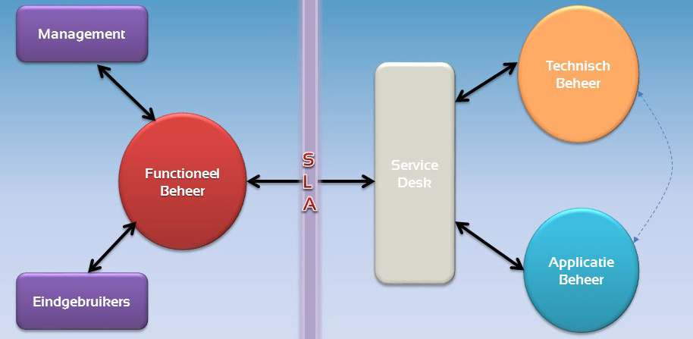
Periode 7
Les 3
Technisch beheer: houdt zich vooral bezig met infrastructuur aspecten
Applicatiebeheer: richt zich op de continuïteit en kwaliteit van alle informatiesystemen.
Functioneel beheer: houdt zich bezig met de invulling van de specifieke functionele informatievoorziening behoeften van de eindgebruikers organisatie.

Slide 9
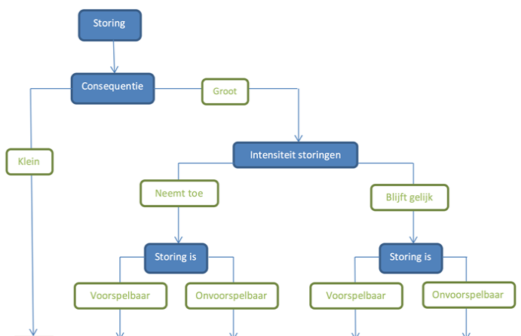
Periode 7
Les 3
Curatief onderhoud | onderhoud dat iets weer in "de aanvaardbare conditie" terugbrengt
Preventief onderhoud | onderhoud dat zorgt dat iets in "de aanvaardbare conditie" blijft
planmatig onderhoud | onderhoud dat uitgevoerd wordt of gaat worden zoals specifiek omschreven in een vastgesteld onderhoudsplan
niet-planmatig onderhoud | onderhoud dat wordt uitgevoerd, maar niet specifiek is omschreven in een vastgesteld onderhoudsplan
https://www.onderhoudsfilosofie.nl/soorten%20onderhoud.html

Slide 10
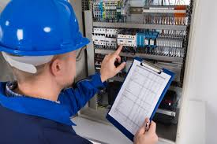
Periode 7
Les 3
Beheer en Onderhoud is het vakgebied dat zich voornamelijk bezighoudt met de gebouwde omgeving.
Beheer begint op het moment dat een gebruiker bouwkundige functionaliteit nodig heeft. Hij wenst een gebouw om zijn activiteiten (functioneel) in on te brengen. Beheer begint vaak bij de aanschaf op realisatie van een gebouw of een gebouwde omgeving waarna de gebruiker het zojuist verkregen vastgoed in gebruik neemt.
Onderhoud is de activiteit die noodzakelijk is om de gebouwde omgeving zijn noodzakelijke functionaliteit te laten behouden.

Slide 11
Periode 7
Les 3
Wat houdt het VAB-beleid in?
Het VAB-beleid is een functieveranderingsregeling voor agrarische bebouwing. Door verschillende omstandigheden stoppen steeds meer agrarische ondernemers met hun bedrijfsvoering waardoor agrarische bedrijfsgebouwen hun functie verliezen en leeg komen te staan. We willen met hergebruik en functieverandering van deze vrijgekomen bedrijfsbebouwing in het buitengebied de vitaliteit en de ruimtelijke en landschappelijke kwaliteit van het buitengebied behouden en vergroten

Slide 12
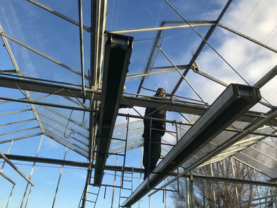
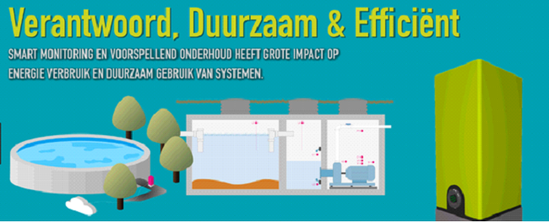
Periode 7
Les 3

Slide 13
Periode 7
Les 3
Onderhoudsinventarisatie

Slide 14
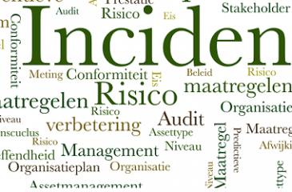
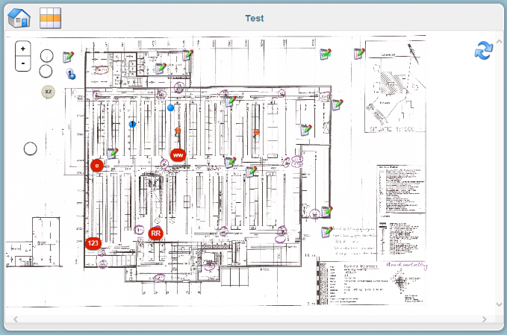
Periode 7
Les 3
Inspecteren waar let je op

Slide 15
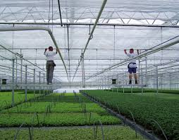
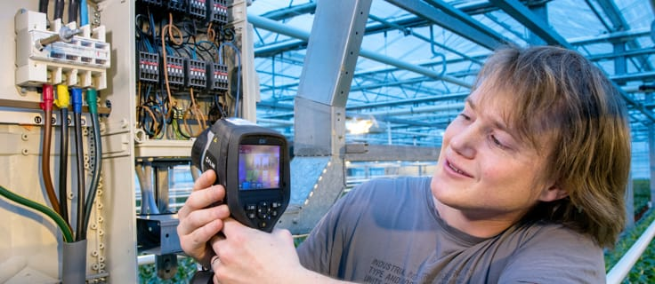
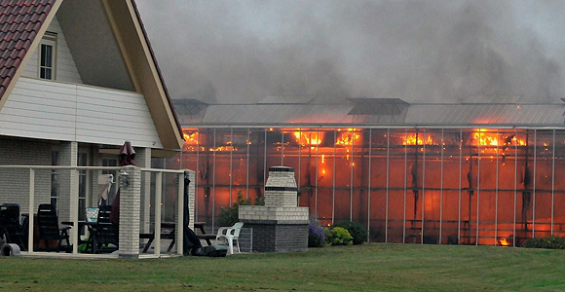
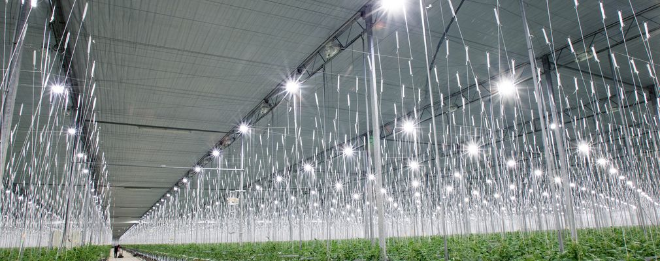
Periode 7
Les 3
Inspecteren

Slide 16
Periode 7
Les 3
Doelmatig onderhoud:
De technische levensduur in stand houden
Efficiënt gebruik bruikbaar houden
Visuele aspect in goede staat houden

Slide 17
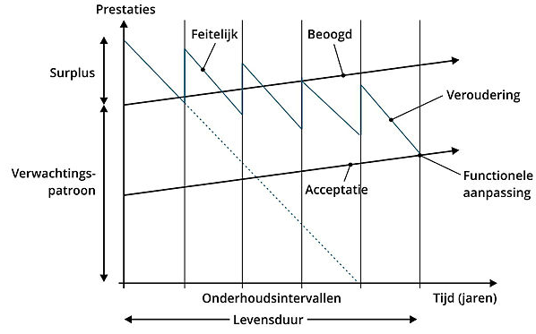
Periode 7
Les 3

Slide 18
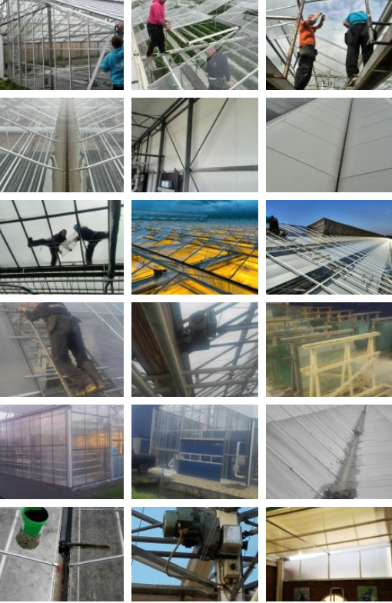
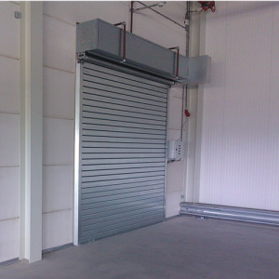
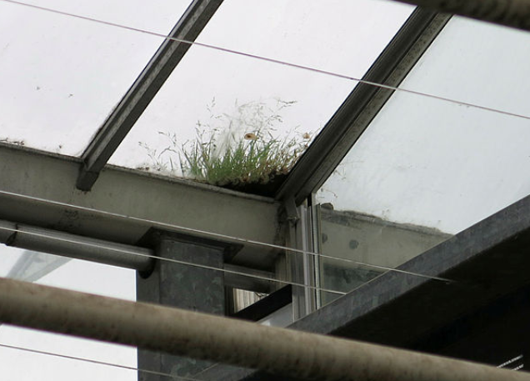
Periode 7
Les 3
Waar moet je zoal op letten bij onderhoud aan
tuinbouwkas?

Slide 19
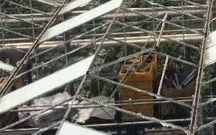
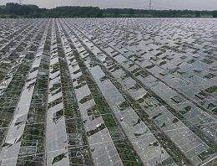
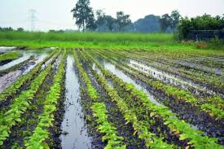
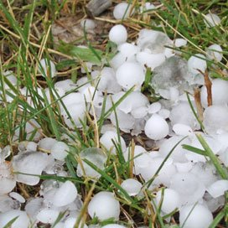
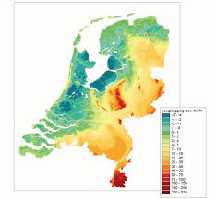
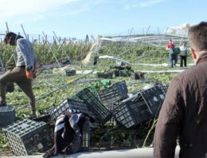
Periode 7
Les 3
Calamiteitenregeling glasteelt

Slide 20
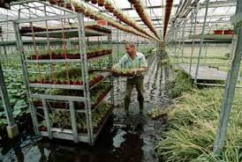
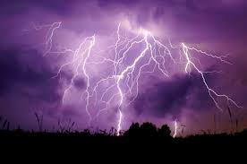
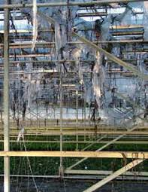
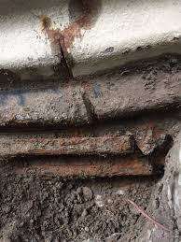
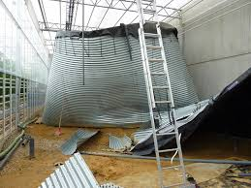
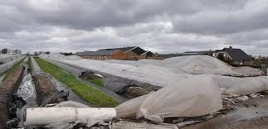
Periode 7
Les 3
Wat zijn meest voorkomende calamiteiten in de glasteelt?

Slide 21
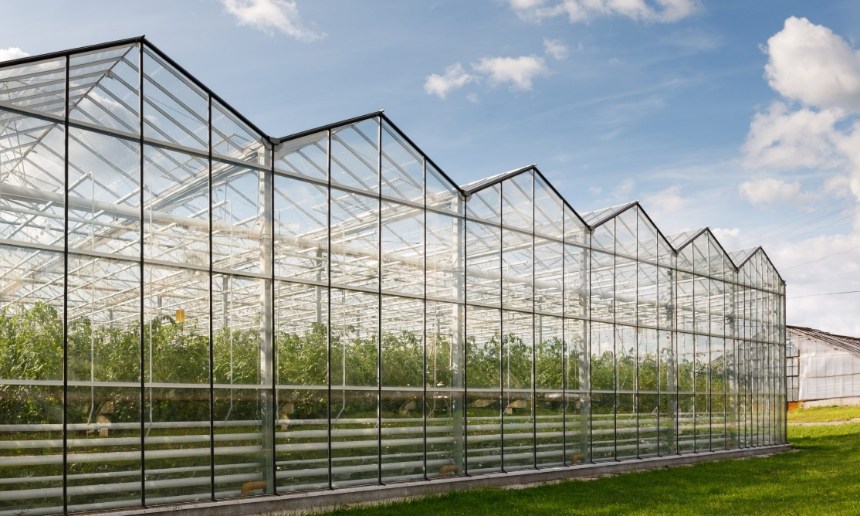
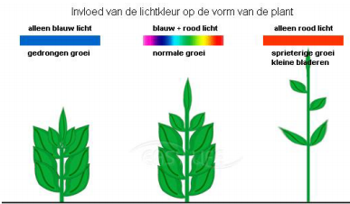
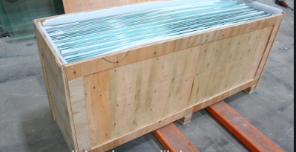
Periode 7
Les 3
Bovenbouw van een kas
Prefab gesneden glas

Slide 22
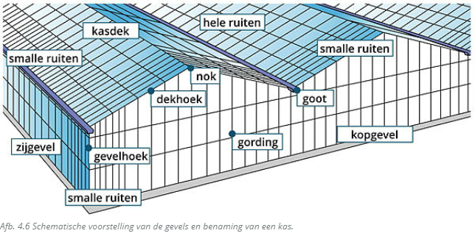
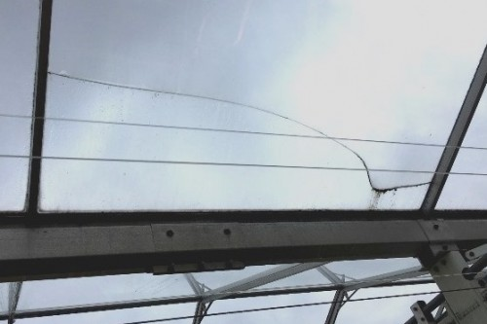
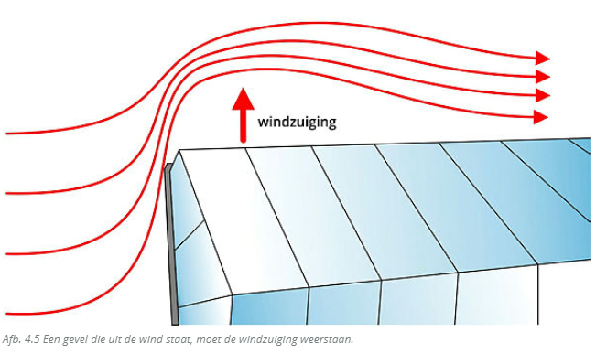
Periode 7
Les 3
Kasdekken slijten door weer en wind
Technisch specialist Theo Herngreen: “Wat zwak, versleten of slecht onderhouden is, gaat het eerste kapot. Bijvoorbeeld ruiten met finten erin. Bij een storm zijn dit de eerste ruiten die sneuvelen. Het is goed om je daar als ondernemer bewust van te zijn. Onderhoud helpt om een kas minder kwetsbaar te maken."
https://nieuws.interpolis.nl/onderhoudkasdek/

Slide 23
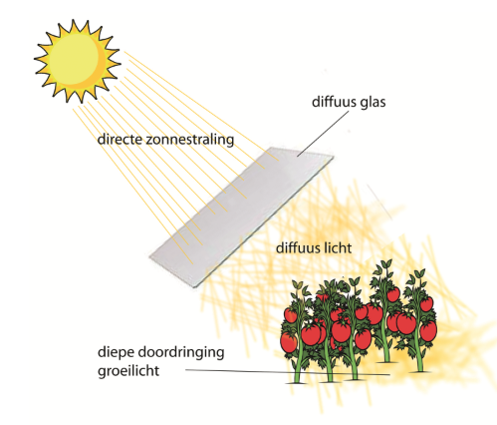
Periode 7
Les 3
Diffuus licht is verstrooid licht dat gelijkmatig verdeeld wordt en vanuit alle richtingen alle kanten op valt, zodat er geen harde schaduwen te zien zijn. Dit is positief voor het gewas. Vooral hoog opgaande gewassen met grote bladeren profiteren van diffuus licht, omdat de verticale lichtverdeling sterk verbeterd wordt. Op die manier ontvangen de bladeren onderin het gewas meer licht dan bij direct licht. Wanneer de onderste bladeren meer licht ontvangen, leidt dit tot meer fotosynthese en groei van het gewas. Ook kunnen veel gewassen diffuus licht beter en efficiënter benutten dan direct licht.

Slide 24
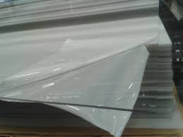
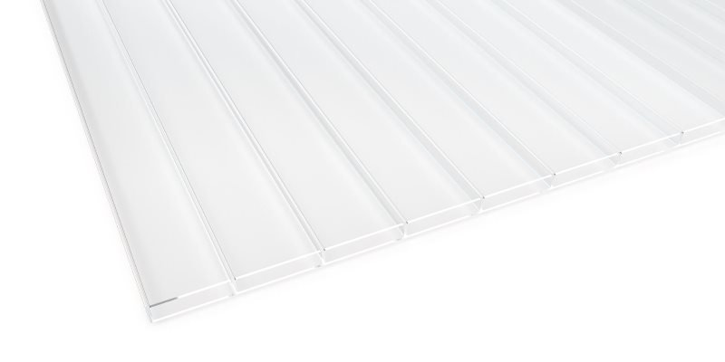
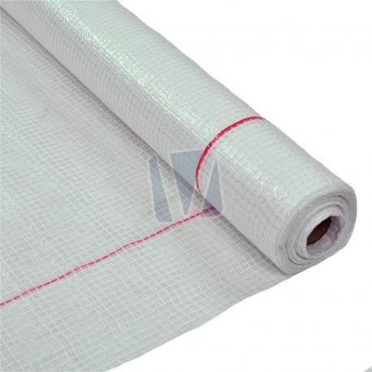
Periode 7
Les 3
Kunststof of glazen dekruiten
Voorbeelden van kunststof materiaal zijn o.a. polycarbonaat en acrylaat. Vooral als een voorwaarde is dat het dek van de kas open kan. Bij enkele boomkwekerijgewassen kan gebruik van polycarbonaat dan voordelen
hebben in vergelijking met een glazen kas of een foliekas. De lichtdoorlaatcijfers van kunststof materialen zijn de laatste jaren sterk verbeterd. Maar de meeste materialen halen het op dit punt nog niet bij glas en bovendien gaan ze minder lang mee. In zuidelijke landen worden wel veel kassen bedekt met
polyethyleen folie.

Slide 25
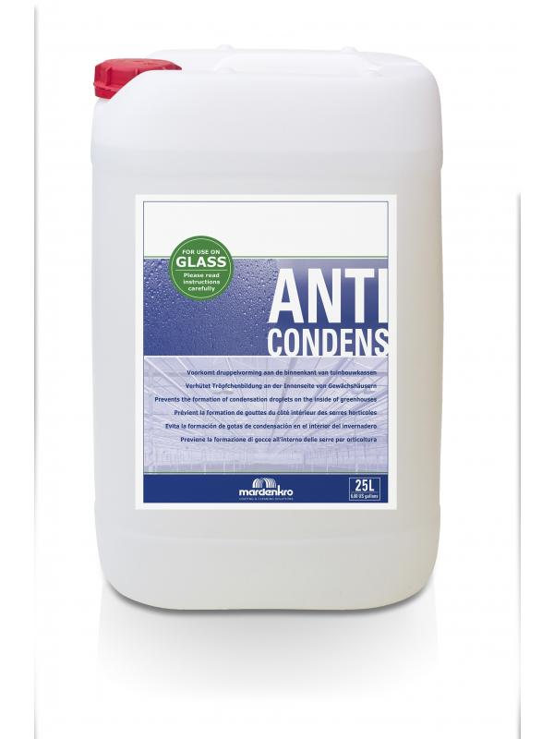
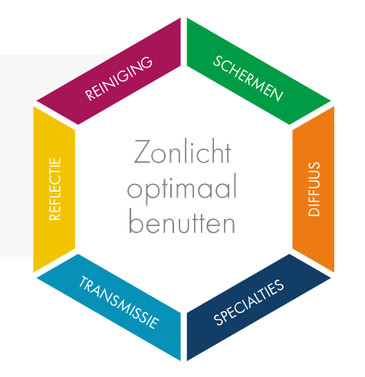
Periode 7
Les 3
Zonlicht jaarrond optimaal benutten : ReduSystems

Slide 26
Periode 7
Les 3
https://www.huismanscherming.nl/scherming-tuinbouw/

Slide 27
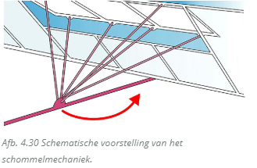
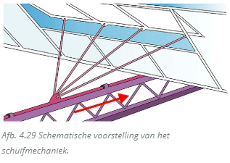
Periode 7
Les 3

Slide 28
Periode 7
Les 3
Ontwerp van de goot, met geïntegreerde condensopvang en waterinhoud
https://www.groentennieuws.nl/article/142141/aluminium-goot-met-de-eigenschappen-van-een-stalen-goot//

Slide 29
Periode 7
Les 3

Slide 30
Periode 7
Les 3
Kahoot! | Leren spellen | Maak leren geweldig!

Slide 31
Periode 7
Les 3
Opdracht niveau 2
Maak de lesbrief over bescherming van de planten
Hoofdstuk 3 de klimrekkas
Opdracht niveau 3&4:
Maak de lesbrief over hoofdstuk beheer, calamiteiten en de bovenbouw van de kas

Slide 32
Les 3
Evaluatie-reflectie:

